Slide 1
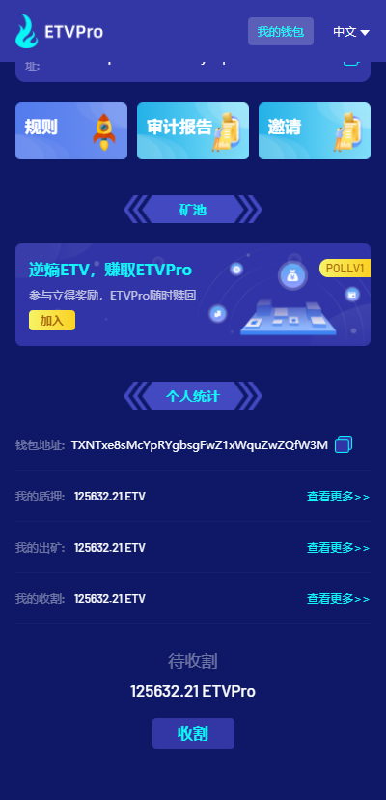
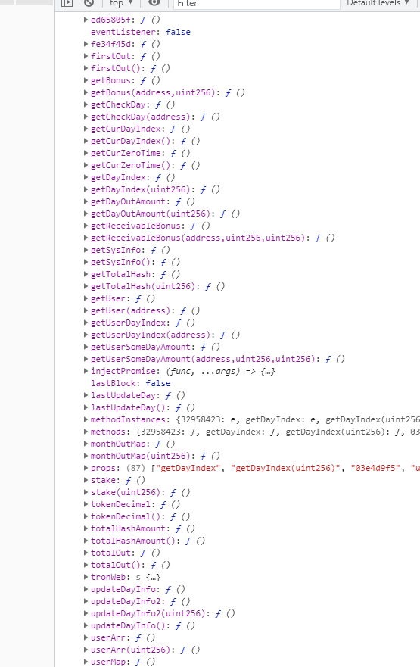

Slide 2
//是否有投资过， 用户总质押， 累计已提收益，用户最后操作的时间戳，用户结算收益天数的0点时间戳，订单长度，领取收益长度
getUser(address _addr) public view returns (uint8, uint256, uint256, uint256, uint256)
我的质押 ==>当前账号历史总质押， 点击进去后的列表，查询该用户所有质押订单 (总质押量 getUser 第二个返回值)
//参数，用户地址，天数下标 (内部是计算用户最后一次领取到当前的可领取收益)
getBonus(address _addr, uint256 dayIndex) public view returns (uint256)
我的出矿 ==>查询该用户累计多少收益未领取 （getBonus方法获取，参数分别是用户地址，和getCurDayIndex获取的下标）
//获取某天到某天之间的收益，左闭右开
getReceivableBonus(address _addr, uint256 _startIndex, uint256 _endIndex) public view returns (uint256)
我的收割 ==>当前用户历史领取总收益，点击进去后的列表，查询该用户所有领取的记录 (总领取收益，getUser 第三个返回值)

Slide 3
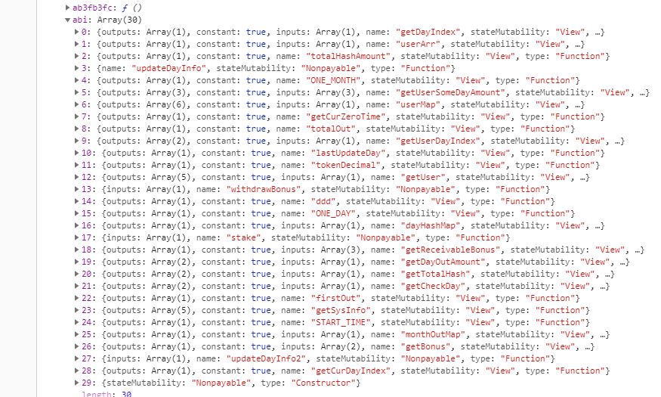
收割 ==>点击领取所有未领取收益 (withdrawBonus方法领取，参数dayCount是多少天的意思，该值建议最大50， 如超50，分批次领取)

Slide 4
